Slide 1
Tesi di Laurea
LOCALIZZAZIONE INDOOR BASATA SU BEACON BLUETOOTH A BASSA POTENZA ATTRAVERSO TECNICHE DI DEEP LEARNING
Relatore: Prof. GianLuigi Ferrari
Anno Accademico: 2019/2020
Candidato: Marco Pampaloni
24 Luglio 2020

Slide 2
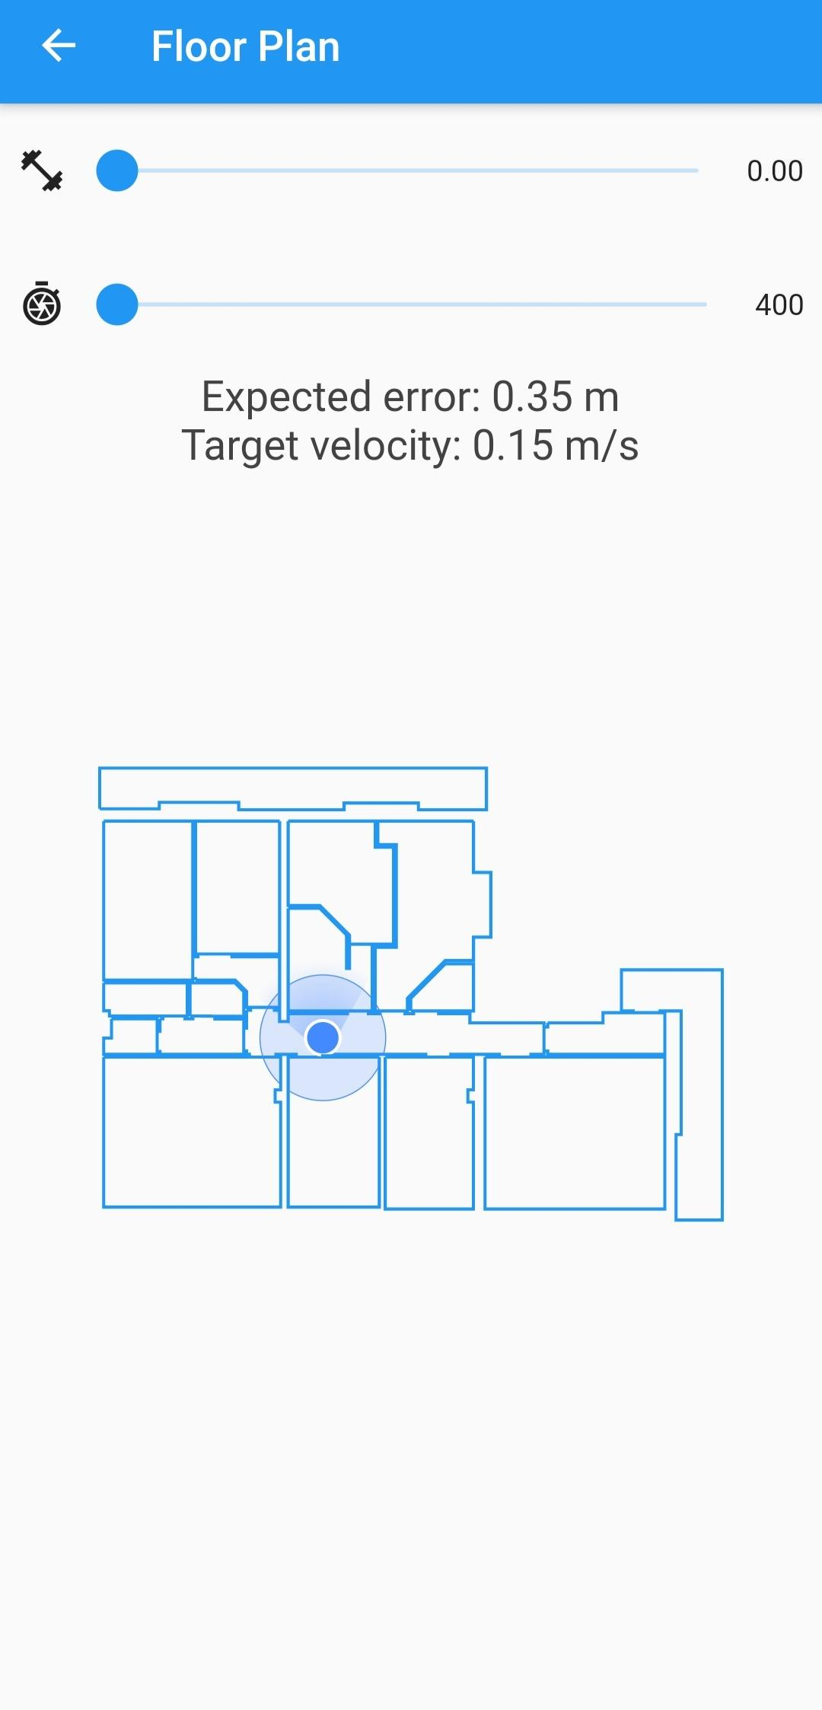
Introduzione
I sistemi di Localizzazione Indoor sono oggetto di interesse in vari contesti:
Navigazione guidata in edifici complessi
Gestione dei flussi
Contingentazione
Diverse soluzioni al problema:
Tecnologie e sensori ad-hoc
Utilizzo di segnali wireless preesistenti

Slide 3
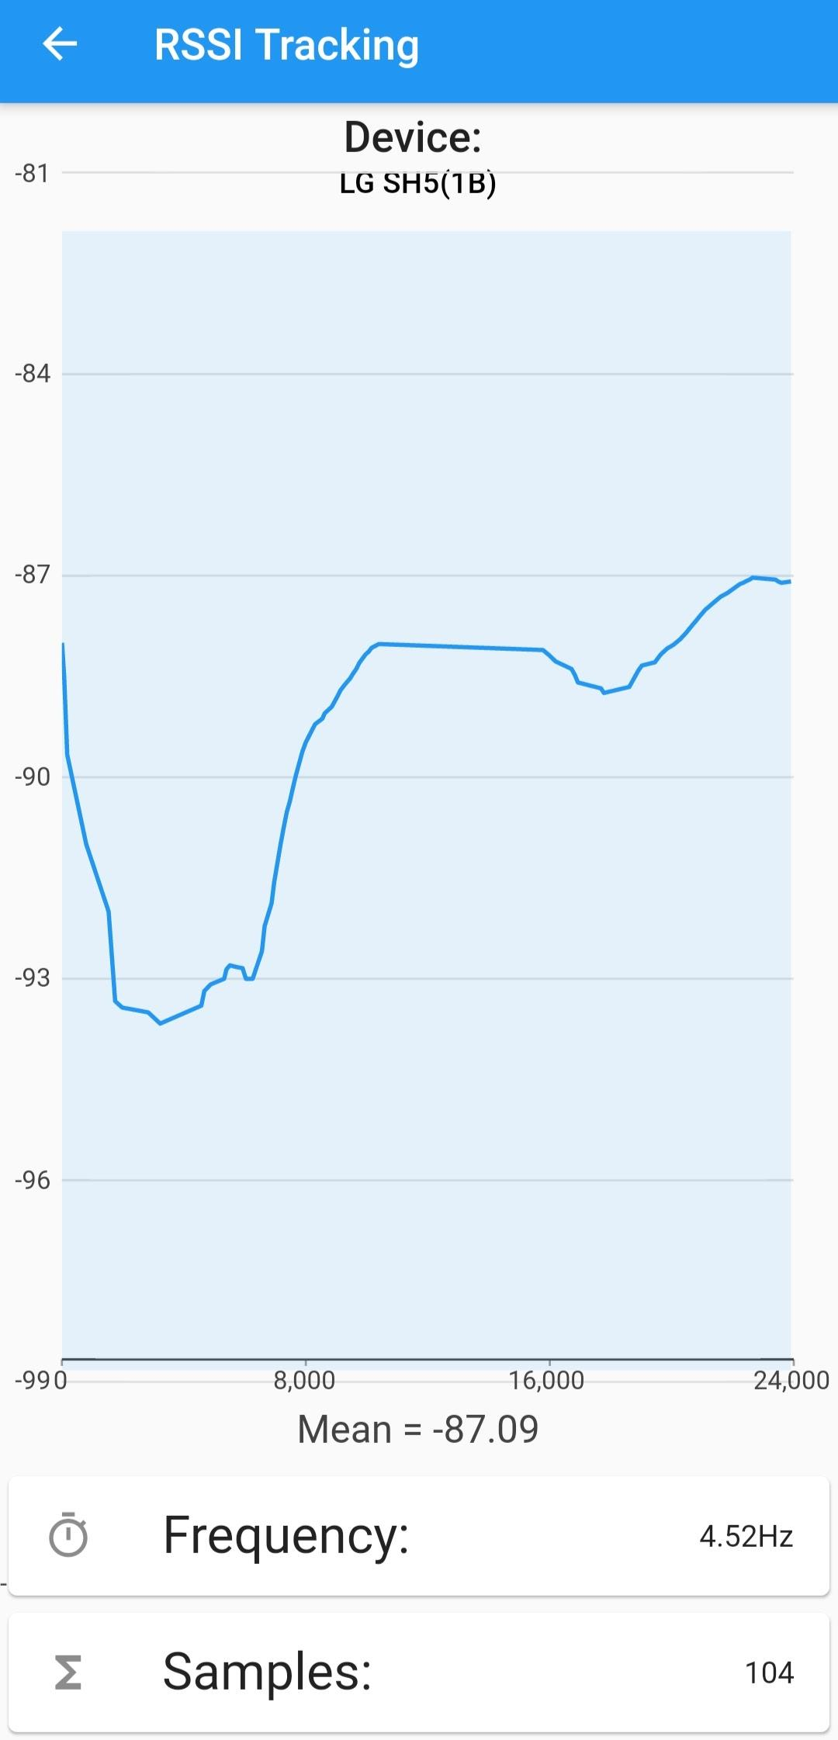
Bluetooth Low Energy
La soluzione proposta sfrutta i segnali emessi da Beacon BLE e i relativi valori RSSI
I Beacon sono disposti all’interno dell’edificio
I segnali vengono raccolti registrandone la propagazione nell’edificio
Si cerca di trovare un modello che utilizzi i valori RSSI per predire la posizione dell’utente
Vari approcci possibili:
Machine Learning
Triangolazione (poco efficace)

Slide 4
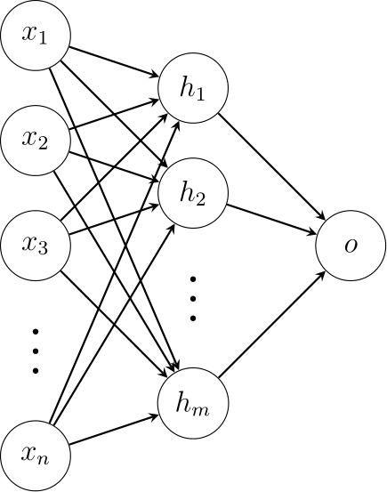
Deep Learning
Il Deep Learning è un insieme di tecniche e algoritmi per approssimare funzioni
Una rete neurale è un modello matematico capace di apprendere dai dati
La soluzione proposta utilizza una serie di reti neurali convoluzionali (CNN) e di multi layer perceptron (MLP)

Slide 5
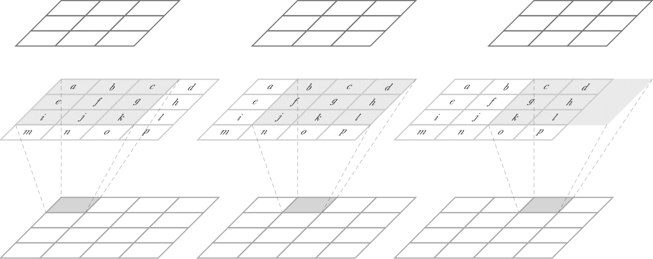
Reti Convoluzionali
Le reti neurali convoluzionali (CNN) applicano l’operazione di convoluzione all’input
Vengono prodotte diverse feature map a partire da un input (in figura l’applicazione di un filtro bidimensionale)

Slide 6
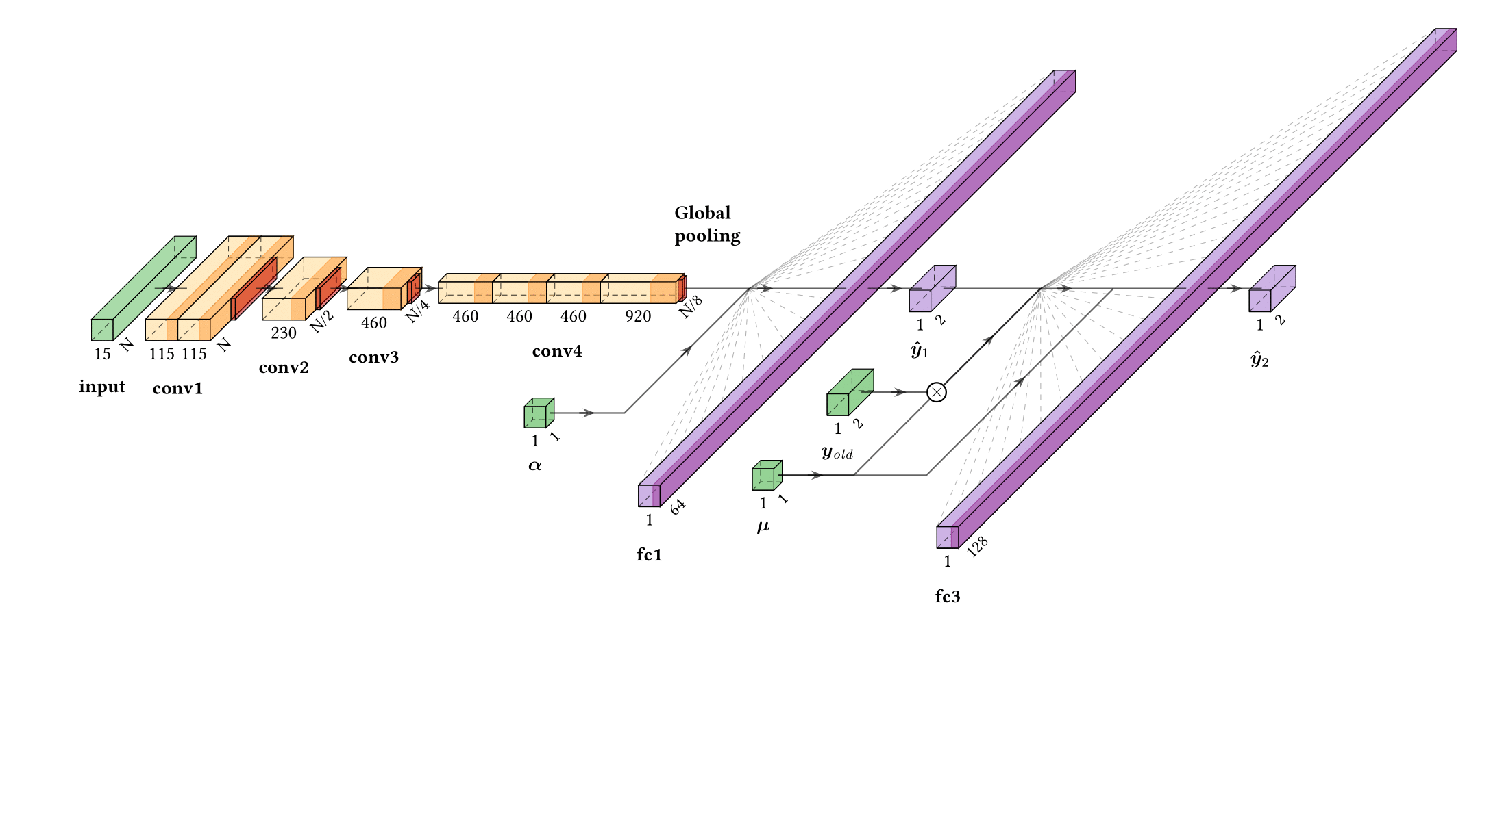
Architettura
Topologia della rete neurale sviluppata
Input principale e input ausiliari
Sensore magnetico (𝛼)
Posizione precedente dell’utente (𝘺_{old})
Coefficiente memoria residua (𝜇)
Layer convoluzionali
Output principale e output ausiliario

Slide 7
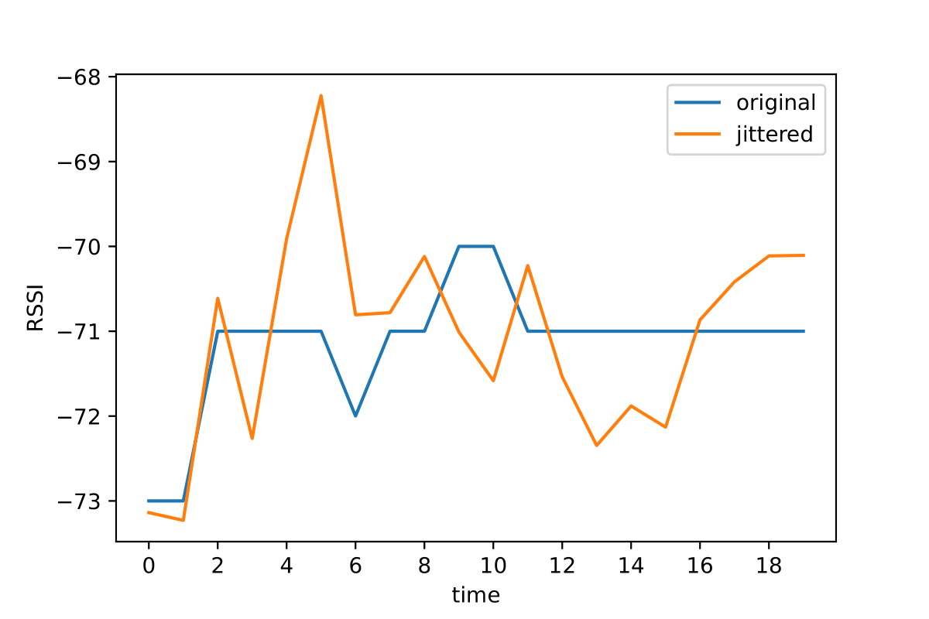
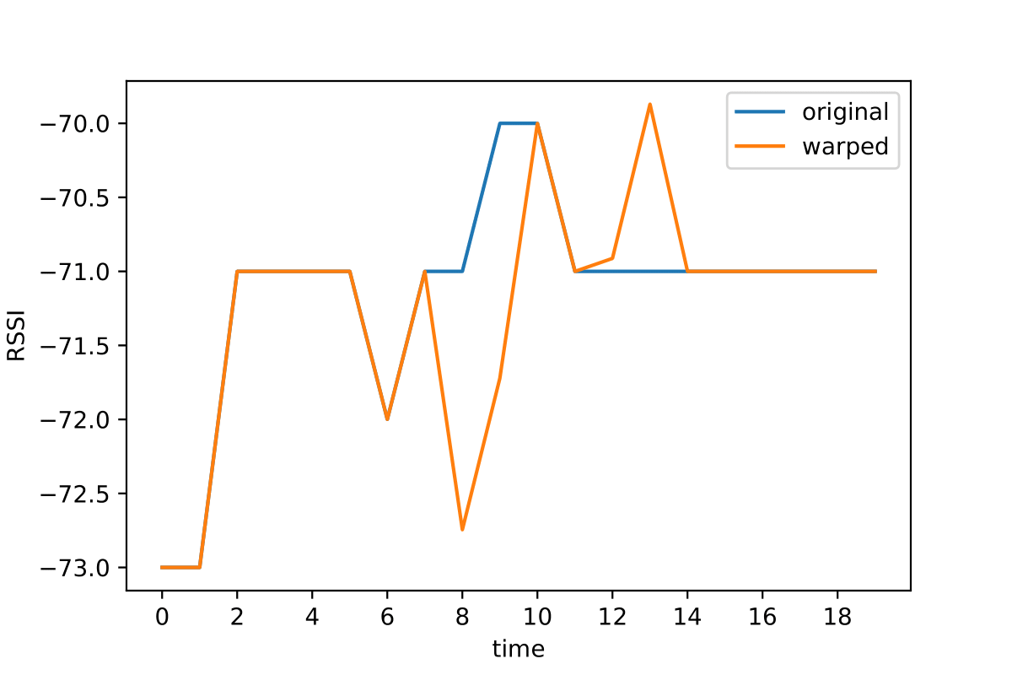
Data Augmentation
Varie criticità dovute all’approccio data-driven della soluzione proposta:
Difficoltà nella raccolta dati (dataset limitato)
Dati incostanti (rumore di fondo e perturbazione dei segnali)
Vengono proposte varie tecniche di arricchimento dei dati per risolvere questi problemi

Slide 8
Stabilizzazione
I segnali wireless sono naturalmente soggetti a rumore
Questo fa sì che l’output del modello subisca delle fluttuazioni
Possibili soluzioni:
Campionamento con Sliding Window
Utilizzo di sensori inerziali
Filtro di Kalman
L’uso di un filtro di Kalman, insieme ai dati dell’accelerometro, permette di migliorare la stabilità del modello.

Slide 9
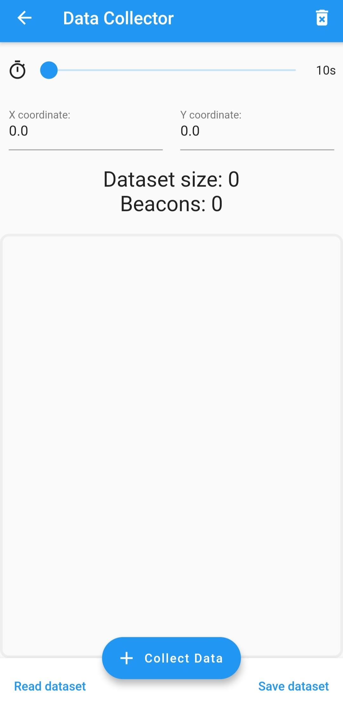
Applicazione Mobile
Interfaccia grafica dell’applicazione Mobile Sviluppata

Slide 10
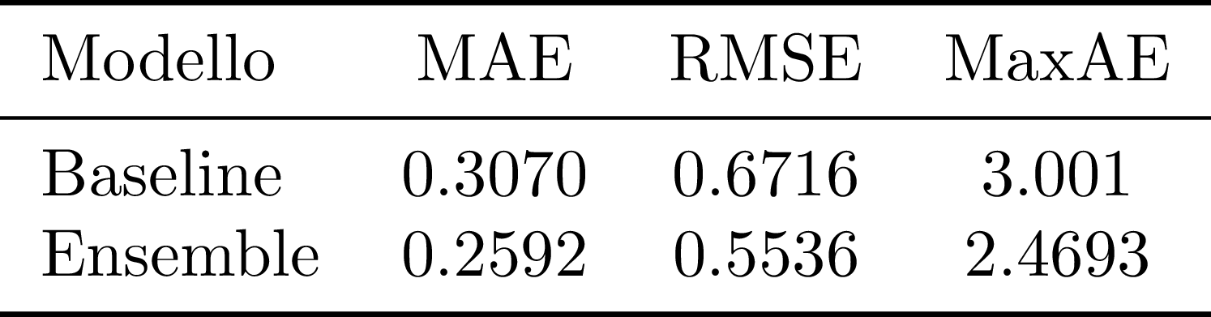
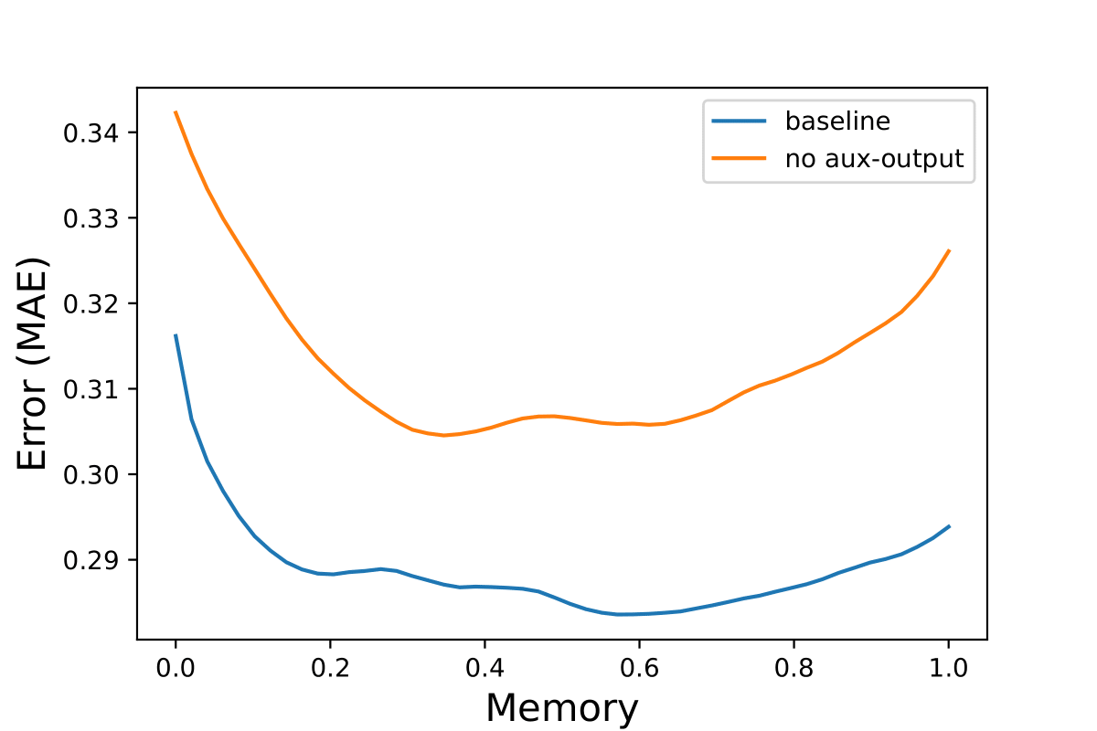
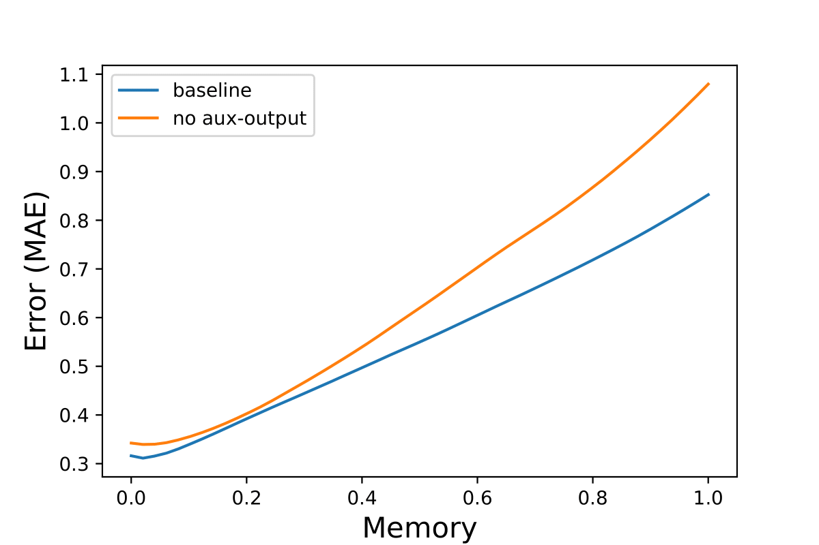
Risultati Sperimentali

Slide 11
Conclusioni
Il modello di machine learning esposto ha permesso di progettare un sistema di localizzazione indoor con una precisione media di circa 30cm.
L’utilizzo di un ensemble di modelli ha ridotto l’errore medio a circa 26cm.
La stabilità del sistema e le risorse richieste per utilizzarlo lo rendono fruibile su sistemi mobile con ridotte capacità computazionali.

Slide 12
Ringraziamenti
Grazie per l’attenzione

